Slide 1
Ромб, квадрат. Свойства, признаки ромба и квадрата

Slide 2
Цель урока: отрабатывать навыки решения задач на применение свойств и признаков ромба, квадрата

Slide 3
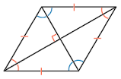
Повторение изученного материала.
Ромб – это …
Свойства ромба:
Признаки ромба:
Квадрат – это …
Свойства квадрата :
Признаки квадрата:

Slide 4
Проверка домашнего задания:
№ 82, 84

Slide 5
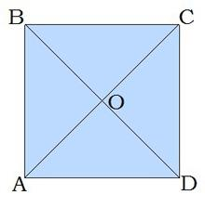

№1 Дан квадрат ABCD. Сторона AO=9 см.
Найти:
DB,
AOB,
ODA.

Slide 6
№2
Периметр квадрата равен 68,4 см.
Вычислите сторону квадрата.

Slide 7
№3
Вычислите периметр ромба, если длина одной его стороны равна 6,5 мм.

Slide 8
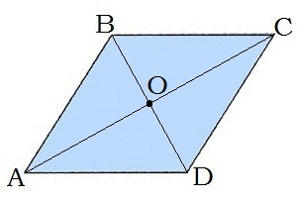
№4
Дано:
OA=11 см;
DВ=11 см.
Найти:
BО; СA.

Slide 9
№5
Дано: ромб ABCD.
BD = AB.
Найти: BAD.

Slide 10
Задания №85,87

Slide 11
Ответы:№1 Дан квадрат ABCD. Сторона AO=9 см.
DB=18 см,
AOB=90°,
ODA=45°.

Slide 12
№2
Периметр квадрата равен 68,4 см.
Сторона квадрата равна 17,1 см.

Slide 13
№3
Вычислите периметр ромба, если длина одной его стороны равна 6,5 мм.
Р = 26 мм.

Slide 14
№4
Дано:
OA=11 см;
DВ=11 см.
BО=5,5 см;
СA=22 см.

Slide 15
№5
Дано: ромб ABCD.
BD = AB.
BAD=60°.

Slide 16

Физкультминутка

Slide 17
Задания №89,91

Slide 18
Рефлексия.
1. С какими геометрическими фигурами мы сегодня работали?
2. Какими особенностями пользовались при решении задач?
3. В чем возникали затруднения и как с ними справились?
4. Понравился ли вам урок?

Slide 19
Домашнее задание:
§ 4,
№ 86, 90

